Slide 1
ANTICORPI, IMMUNOCHIMICA
E IMMUNOPRECIPITAZIONE

Slide 2
Metodi colorimetrici
Metodi immunichimici

Slide 3
TECNICHE IMMUNOCHIMICHE
Si basano tutte sull’uso di anticorpi (Ab).
5-10 aa
Anticorpo (Ab): glicoproteine solubili, della classe delle immunoglobuline (Ig), prodotte e secrete dai linfociti B.
Antigene (Ag): Qualsiasi sostanza estranea che induca risposta immunitaria (es. polisaccaridi, protein, acidi nucleici).
Sostanza riconosciuta
e legata da un anticorpo.
Epitopo (o determinante antigenico):
Parte dell’antigene riconosciuta dall’anticorpo
PM = ~ 150 kDa

Slide 4
SCHEMATIZZAZIONE DI UN IgG
Porzioni variabili
Legame con l’antigene

Slide 5
SCHEMATIZZAZIONE DI UN IgG
Porzioni variabili
Legame con l’antigene
Porzione costante
Mantiene la struttura 3D dell’Ab, attiva il sistema
del complemento, interagisce con recettori
cellulari...

Slide 6
EPITOPI
Epitopo conformazionale

Slide 7
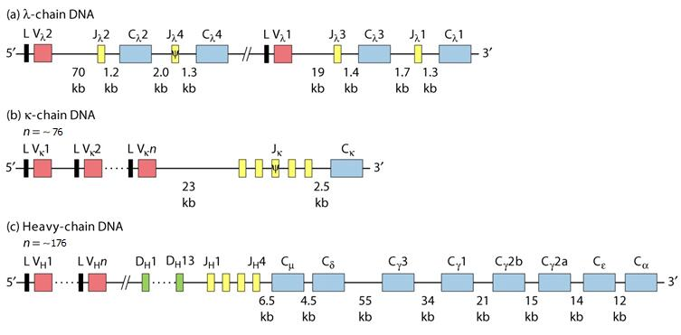
GENETICA DELLE IMMUNOGLOBLULINE
STIMATO 10¹⁰ POTENZIALI DIVERSI ANTICORPI PER INDIVIDIO
GENOMA UMANO 30-35K GENES
IL DOGMA 1 GENE 1 PROTEINA NON SPIEGA IL POTENZIALE ANTICORPALE

Slide 8
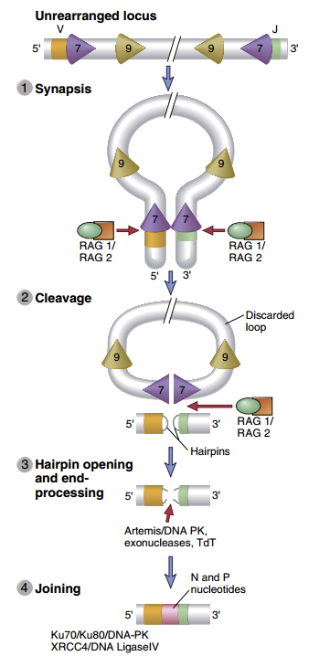
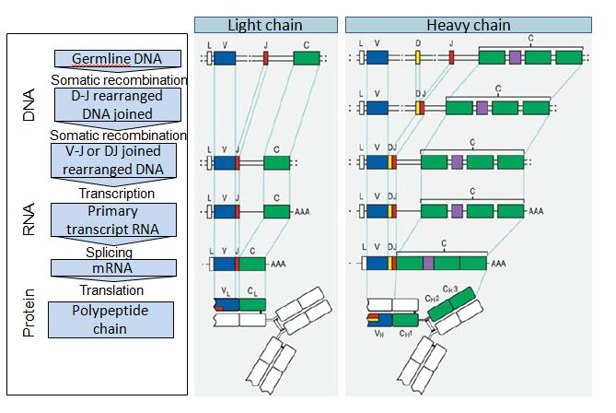
GENETICA DELLE IMMUNOGLOBLULINE: RICOMBINAZIONE V(D)J

Slide 9
BASI MOLECOLARI DELL’IMMUNOCOMPLESSO
Forces Involved in Antigen-binding
The binding of an antigen to an antibody takes place by the formation of multiple noncovalent bonds between theantigen and the amino acids of the binding site. The strength of a single antigen–antibody bond is the antibody aﬃnity. It is produced by summation of the attractive and repulsive forces (van der Waals interactions, hydrogen bonds, salt bridges and hydrophobic force). The interaction of the antibody-combining site with antigen can be investigated thermodynamically and kinetically by using monovalent antibody fragments (fragments of variable regions or Fab).

Slide 10
SIGNIFICATO PRATICO DEL TIPO DI LEGAME
pH ESTREMI
ALTA TEMPERATURA
ALTA CONCENTRAZIONE SALINA

Slide 11
CARATTERISTICHE DI UN ANTICORPO
Bivalenti Specifici
Anticorpi
Multivalenti Sensibili
Policlonali
(antigene-specifici)
Monoclonali
(epitopo-specifici)

Slide 12
CARATTERISTICHE DI UN ANTICORPO
Bivalenti Specifici
Anticorpi
Multivalenti Sensibili
Policlonali
(antigene-specifici)
Monoclonali
(epitopo-specifici)
IgG
IgM
(~970 kDa)
10
Valenza
2
2
1

Slide 13
CARATTERISTICHE DI UN ANTICORPO
Bivalenti Specifici
Anticorpi
Multivalenti Sensibili
Policlonali
(antigene-specifici)
Monoclonali
(epitopo-specifici)

Slide 14
PRODUZIONE DI ANTICORPI POLICLONALI
Anticorpi policlonali:
-prodotti da più tipi (cloni) di cellule
-antigene-specifici: riconoscono
più epitopi di uno stesso antigene
1
2
Proteina
+
Ab policlonali
3
4

Slide 15
PRODUZIONE DI ANTICORPI MONOCLONALI
1984
Köhler and Milstein. Nature. 1975;256(5517):495-7.
Fisiologia o Medicina
Basato sulla tecnologia degli ibridomi
-Cellule normali di topo vengono fuse con cellule tumorali (es. mieloma)
-La nuova cellula ibrida ha proprietà di entrambi
i tipi cellulari:
-crescita illimitata;
-secrezione di anticorpi monoclonali

Slide 16
PRODUZIONE DI ANTICORPI MONOCLONALI

Slide 17
PRODUZIONE DI ANTICORPI MONOCLONALI - HAT selection
Sintesi di nucleotidi: De Novo VS salvage pathways

Slide 18
PRODUZIONE DI ANTICORPI MONOCLONALI - HAT selection
HAT:
Hypoxanthine Aminopterin
indispensabile per la sintesi di recupero delle basi puriniche blocca la sintesi de novo delle basi puriniche e pirimidiniche
Thymidine
indispensabile per la sintesi di recupero delle basi pirimidiniche

Slide 19
PRODUZIONE DI ANTICORPI MONOCLONALI - HAT selection
HAT:
Hypoxanthine Aminopterin
indispensabile per la sintesi di recupero delle basi puriniche blocca la sintesi de novo delle basi puriniche e pirimidiniche
Thymidine
indispensabile per la sintesi di recupero delle basi pirimidiniche

Slide 20
PRODUZIONE DI ANTICORPI MONOCLONALI - HAT selection
HAT:
Hypoxanthine Aminopterin
indispensabile per la sintesi di recupero delle basi puriniche blocca la sintesi de novo delle basi puriniche e pirimidiniche
Thymidine
indispensabile per la sintesi di recupero delle basi pirimidiniche
Genotipo:
HGPRT -
HGPRT +
HGPRT +
Tipo di cellula:
Cellula di mieloma
IBRIDOMA
Cellula B di milza
Selezione HAT:
Motivo:
NO sintesi DNA:
-carenza di HGPRT nella "salvage pathway"
-l'aggiunta di aminopterina blocca la sintesi de novo
Linea continua e sintesi DNA:
Caratteristiche di cellula immortalizzata (mieloma)
Capacità di sintesi DNA (enzima HGPRT; cellule B di milza)
Mortalità: HGPRT normale e sintesi DNA
ma
limitato numero di cicli di replicazione in coltura.
HGPRT = hypoxantine guanine phosphoribosyl transferase
(oppure anche TK-, TK = thymidine kinase)

Slide 21
PRODUZIONE DI ANTICORPI MONOCLONALI - HAT selection
Hybridoma selection using HAT medium
Hybridoma selection after fusion of myelomas and spleen cells is a critical step in monoclonal antibody production.
Often scientists use the HAT (hypoxanthine-aminopterin-thymidine) method.
During the fusion process, three types of cells are present: (1) unfused myeloma cells that are deficient in the HGPRT enzyme, (2) unfused spleen cells, and (3) fused hybridoma cells.
Unfused spleen cells are easily selected against since they do not replicate in culture. Unfused myelomas can be selected against using media containing HAT. The aminopterin
found in the medium blocks the de novo DNA nucleotide synthesis pathway. Typically when the de novo pathway is blocked, cells will then utilize the salvage pathway as an alternative means to replicate (only if hypoxanthine and thymidine are present). However, these myelomas are unable to do so since they are deficient in the HGPRT enzyme, which is required for the salvage pathway. Hence, myelomas are unable to replicate in culture.
Only hybridomas survive. Hybridomas inherit a functioning HGPRT enzyme from the spleen cells, so even though the de novo pathway is blocked, they can still use the salvage pathway to replicate, and are "immortal" due to features conferred by myeloma cells.

Slide 22
PRODUZIONE DI ANTICORPI MONOCLONALI
1984
Köhler and Milstein. Nature. 1975;256(5517):495-7.
Fisiologia o Medicina
Anticorpi monoclonali:
-anticorpi identici prodotti da
un solo tipo (clone) di cellule
-epitopo-specifici: riconoscono uno specifico epitopo sull'antigene

Slide 23
UTILIZZO TERAPEUTICO DEGLI ANTICORPI MONOCLONALI
Settori di utilizzo di MAB:
Ricerca
Diagnostica
Terapia
Cancro
Malattie infiammatorie corniche
Degenerazione Maculare
Osteoporosi

Slide 24
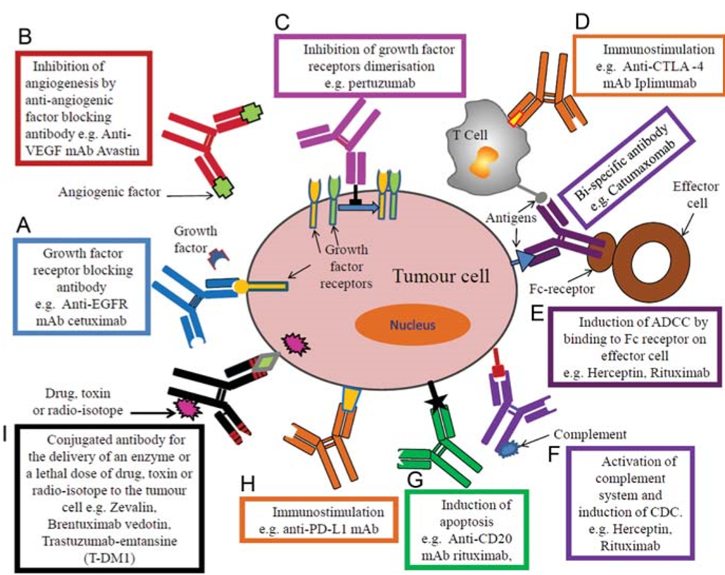
FUNZIONAMENTO DI UN MAB TERAPEUTICO

Slide 25
ORIGINE DEI MAB A SCOPPO TERAPEUTICO

Slide 26
CARATTERISTICHE DI UN ANTICORPO
Bivalenti Specifici
Anticorpi
Multivalenti Sensibili
Policlonali
(antigene-specifici)
Monoclonali
(epitopo-specifici)

Slide 27
CARATTERISTICHE DI UN ANTICORPO
Bivalenti Specifici
Anticorpi
Multivalenti Sensibili
Policlonali
(antigene-specifici)
Monoclonali
(epitopo-specifici)
Cross reattività
Capacità di un singolo Ab di legarsi a più epitopi o
di una popolazione di Ab di reagire con più antigeni.
Cause:
Epitopi in comune (1)
Epitopi strutturalmente simili (2)

Slide 28
CROSS REATTIVITÀ
Ab Anti-A
Ab Anti-A
Ab Anti-A
Ag A
Riconoscimento corretto Ab-Ag A
Ag B Epitopi
condivisi (1)
Ag C
Epitopi simili (2)
Effetto:
falso segnale positivo

Slide 29
ESEMPIO REALE DI CROSS REATTIVITÀ
Albumina bovina (BSA) vs Albumina umana (HSA)
HSA HSA HSA BSA
10 ng 20 ng 40 ng 5 ng
HSA (ng) 10 20 40
BSA
5 ng
Riconoscimento con anti-BSA

Slide 30
AFFINITÀ
Forza della reazione fra un singolo epitopo dell’Ag e un singolo sito di legame sull’Ab (affinità).
Equilibrio fra forze di attrazione e di repulsione.
Legami non covalenti multipli.
Reversibilità del legame.
Matematicamente è dato dalla costante di associazione (Ka o dalla Kd).

Slide 31
AVIDITÀ
Misura la forza di legame totale di un Ab con un Ag con molti determinanti antigenici.
Avidità
Kd = 10⁻¹⁰ M
Avidità
Kd = 10⁻⁶ M
Affinità
Kd = 10⁻⁴ M
Y
Y
L’avidità è > della somma delle singole affinità
Forza Ionica - pH - Temperatura contano sempre

Slide 32
IMMUNOPRECIPITAZIONE
Molti Ab divalenti (IgG) e multivalenti (IgM) hanno la capacità di far precipitare antigeni in soluzione, per formazione di un grande reticolo macromolecolare.
Equivalenza
Eccesso di Ab Eccesso di Ag
Non può avvenire con Ab monoclonali che riconoscano un
solo epitopo sull’antigene

Slide 33
ZONA DI EQUIVALENZA
Non si raggiunge MAI un vero plateau.
Quantità di precipitato (ppt)
Ab costante
[Ag]

Slide 34
ZONA DI EQUIVALENZA
Non si raggiunge MAI un vero plateau.
Per determinare la
presenza o isolare un un Ag in/da un campione.
(es. tossine, immunoglobuline,
prodotti solubili da patogeni)
Quantità di precipitato (ppt)
E o
IMMUNOPRECIPITAZONE IN SOLUZIONE
PER ANALISI QUALITATIVE
ccesso di Ab Equivalen |  | Eccess za di Ag
[Ag]

Slide 35
DETERMINAZIONE DEL GRUPPO SANGUIGNO TRAMITE IMMUNOPRECIPITAZIONE

Slide 36
IMMUNOPRECIPITAZIONE IN SOLUZIONE - OGGI AUMENTO DELL’EFFICIENZA (1)
Lisato cellulare o miscela di proteine
Aggiunta Ab-biglia di Sefaroso
Eluizione
In questo caso, l'Ab può essere sia policlonale che monoclonale

Slide 37
IMMUNOPRECIPITAZIONE IN SOLUZIONE - OGGI AUMENTO DELL’EFFICIENZA (1)
Lisato cellulare o miscela di proteine
Aggiunta Ab-biglia di Sefaroso
Eluizione
Per individuare/isolare un Ag in/da un campione.
In questo caso, l'Ab può essere sia policlonale che monoclonale
Ab già coniugato ad una biglia, facile da separare dalla soluzione

Slide 38
RIVELAZIONE DI INTERAZIONI PROTEICHE:
CO-IMMUNOPRECIPITATION

Slide 39
ESTENSIONE DELLA IMMUNOPRECIPITAZIONE CO-IMMUNOPRECIPITAZIONE
Lisato cellulare o miscela di proteine
Aggiunta Ab-biglia di Sefaroso
Centrifugazione
Per isolare il target primario (l’Ag) e altre molecole che con esso interagiscono

Slide 40
IMMUNOPRECIPITAZIONE vs CO-IMMUNOPRECIPITAZIONE
IP Co-IP
Si parla di IP o Co-IP se la molecola di interesse nell’esperimento è il target primario (Ag) o secondario (proteina complessata)

Slide 41
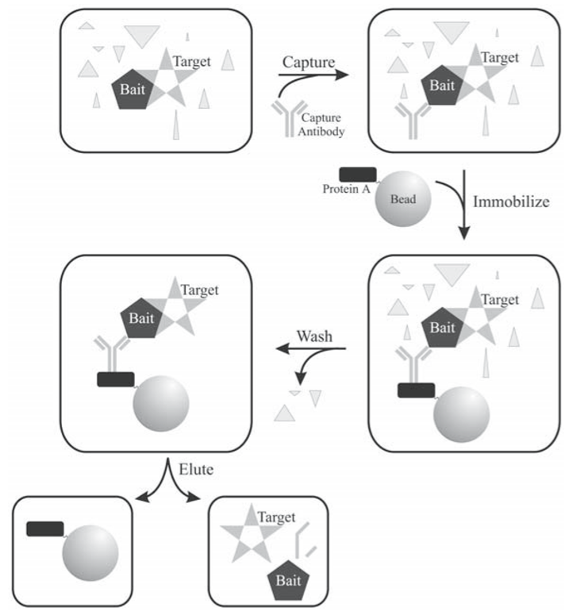
OVERVIEW CO-IP
Generazione del lisato cellulare
*
Formazione immunocomplesso
Condizioni non denaturanti
Isolamento
Cattura immunocomplesso
Condizioni denaturanti
*: PRE-CLEARING
Simulare l’IP con biglie ed un anticorpo NON anti-bait
Rivelazione

Slide 42
Scelta del buffer di lisi
Detergent-free lysis buffer
Proteine citosoliche
(e.g. GAPDH)
PBS containing:
5 mM EDTA
0.02% sodium azide
Integrita’ del complesso
- Proteine transmembrane,
- Proteine nucleari
Non-denaturing lysis buffer
20 mM Tris HCl pH 8
137 mM NaCl
1% Nonidet P-40 (NP-40)
2 mM EDTA
Denaturing lysis buffer for hardly soluble antigens
Materiale estratto
1% SDS
5 mM EDTA
Proteine transmembrane
In grossi complessi molecolari
(e.g. C ring ATP synthase)

Slide 43
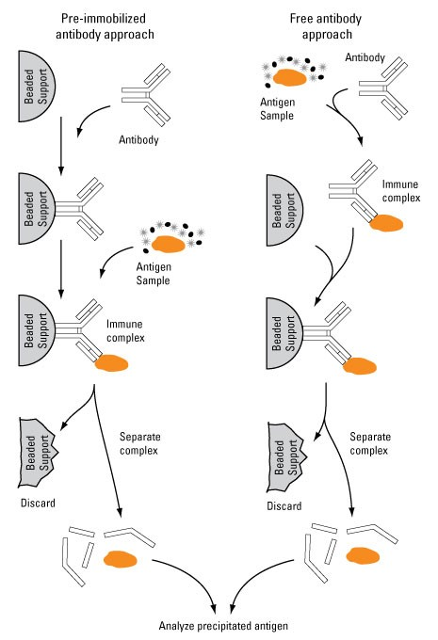
I step: ANTICORPO o BIGLIA
Ideale per:
Cross-Link anticorpo
Ideale per:
Anticorpi a bassa affinita’
Bait molto diluite

Slide 44
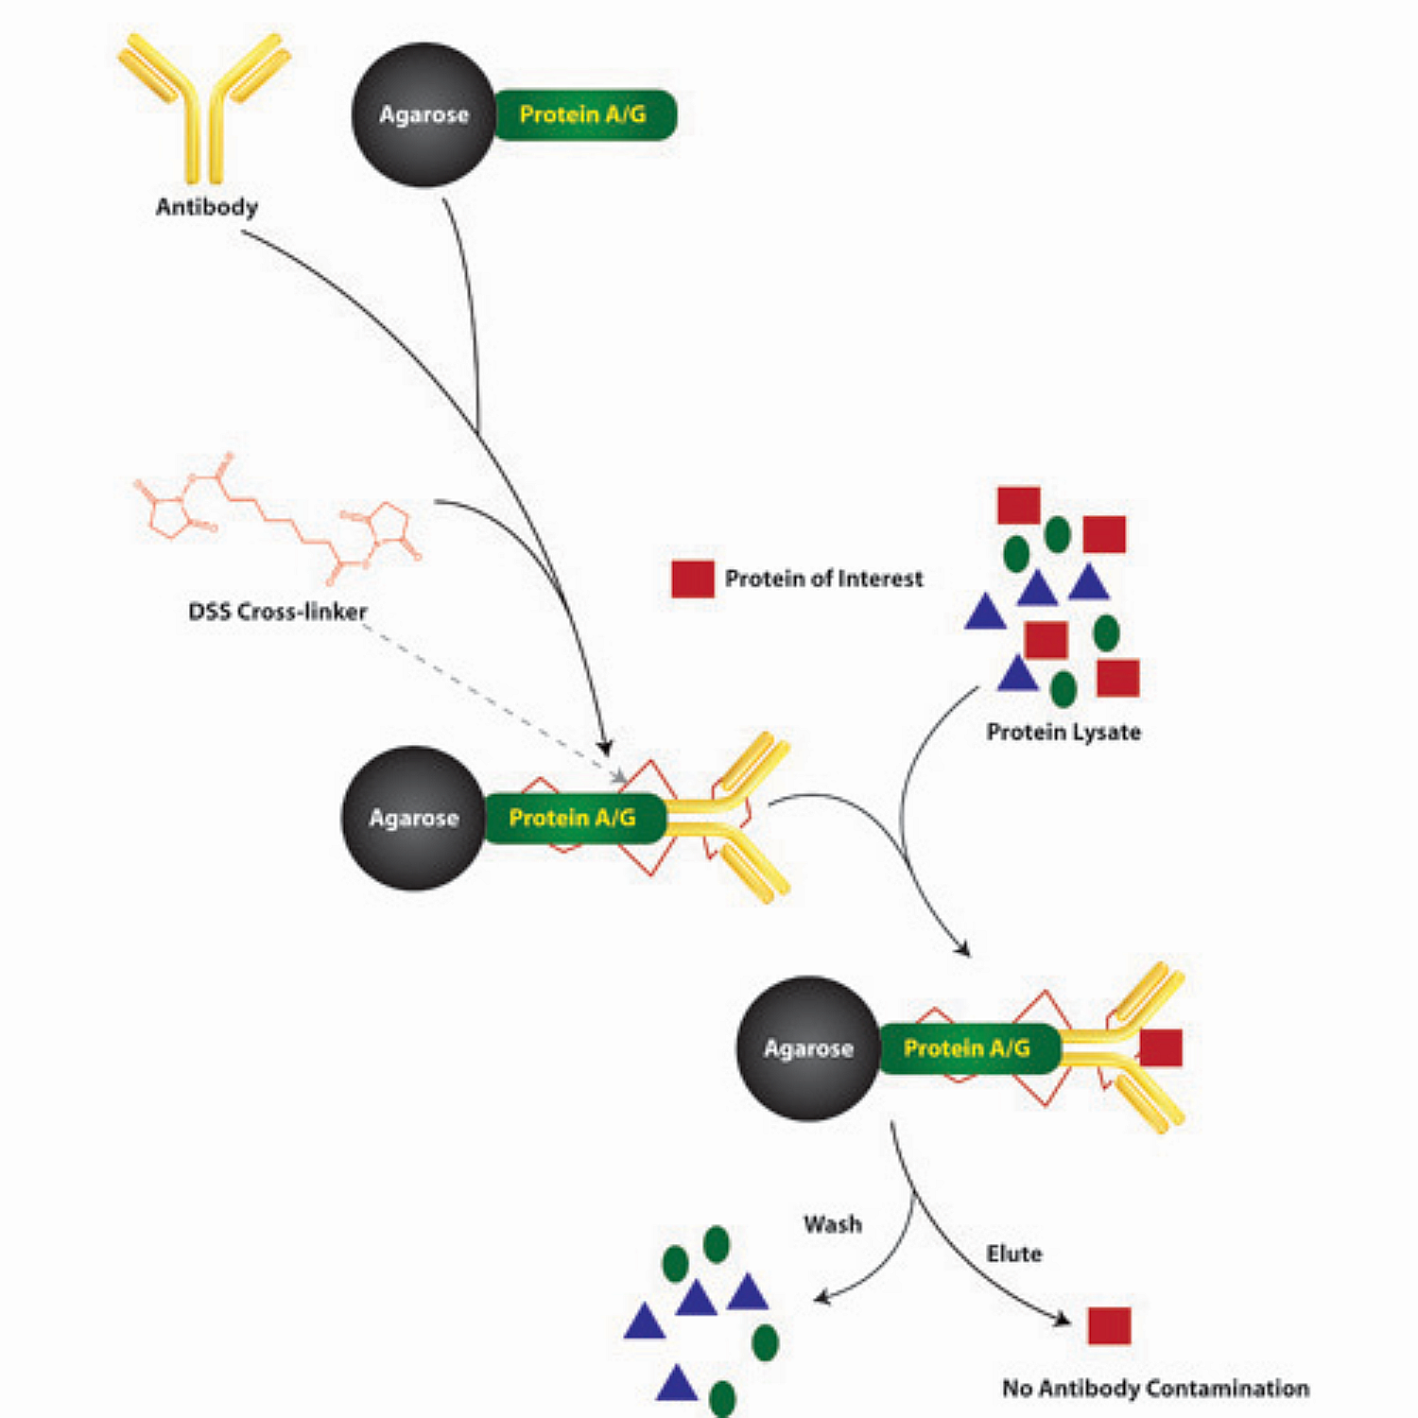
CROSS-LINK ANTICORPO
CROSS-LINKER: catene corte di carbonio con gruppi estere N-idrossisuccinimidile (NHS) che reagiscono con le ammine primarie (catena laterale dei residui di lisina nelle proteine) per formare legami ammidici covalenti.
Pro VS cons:
l’anticorpo non viene eluito (riciclabile, invisibile negli step successivi
Parte dell’anticorpo viene inattivato (riduzione avidita’)
Cross-linker contaminante puo’ compromettere il risultato

Slide 45
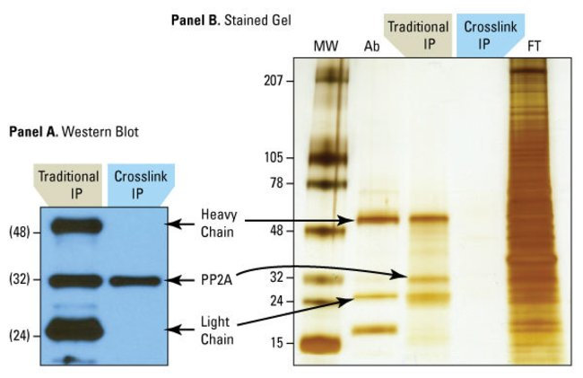
CROSS-LINK ANTICORPO

